Slide 1
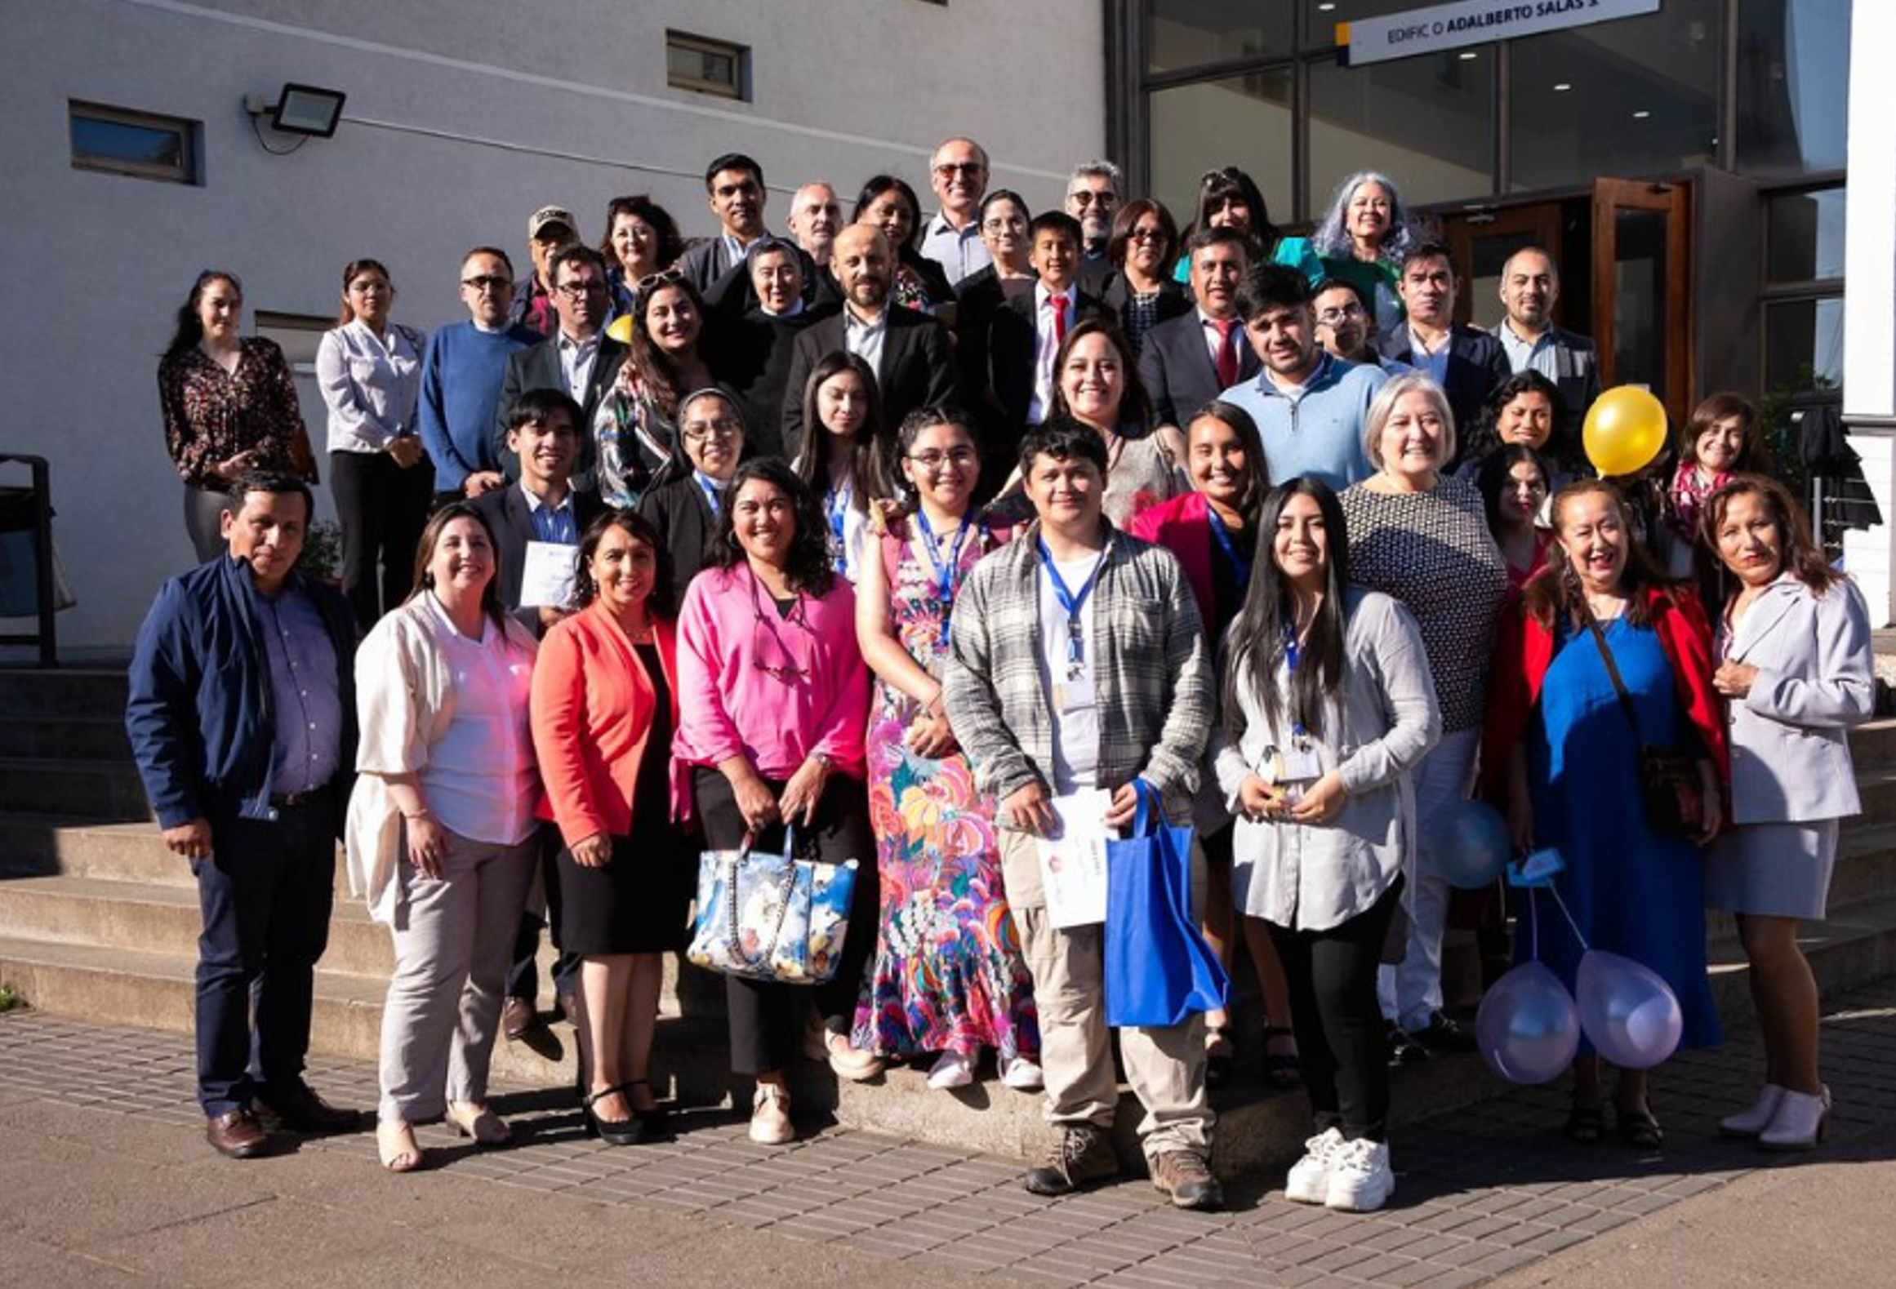
Título carrusel de fotografías aquí…

Slide 2
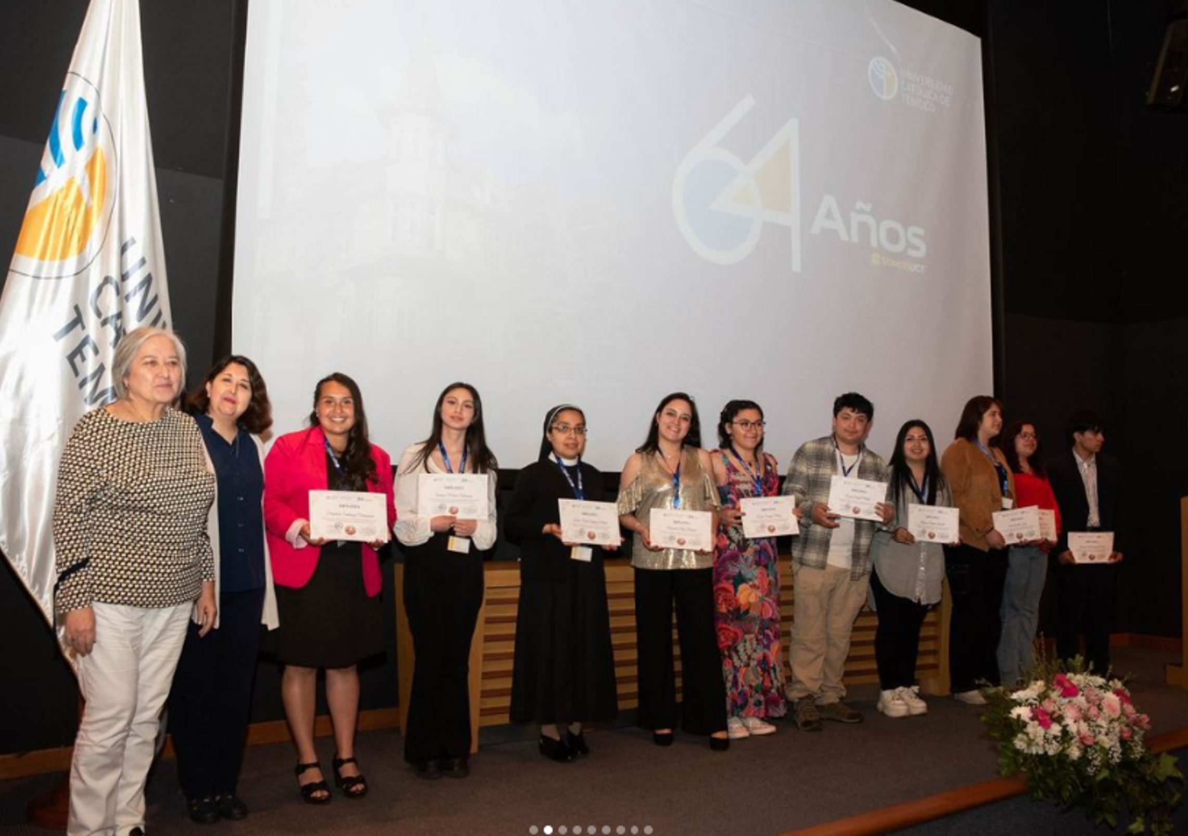
Conmemoración de los 30 años de la carrera de Pedagogía

